Slide 1
Психологија на толпа и техники за нејзина манипулација
Ментор: Марина Јовановска Кандидат: Ристе Петров

Slide 2
Зошто баш оваа тема?
Толпите се насекаде околу нас.
Толпите имаат различен облик и толпогенеза, заедничкото е што нивниот темперамент не се разликува.
Толпата може лесно да го менува своето оденесување, како што и индивидуите се приспособуваат на ситуацијата ова исто важи и за толпите.
Толпите лесно стануваат криминални здружувања.
Толпите се раководени од водачи.

Slide 3
Што е всушност толпа?
Толпа претставува било кое здружување на индивидуите без разлика на нивната националност, профиесија или пол кои се соединуваат во една целина со (определена) заедничка цел/причина.
Во зависност од составот постојат:
- Затворени (хомогени)
- Отворени (хетерогени)

Slide 4
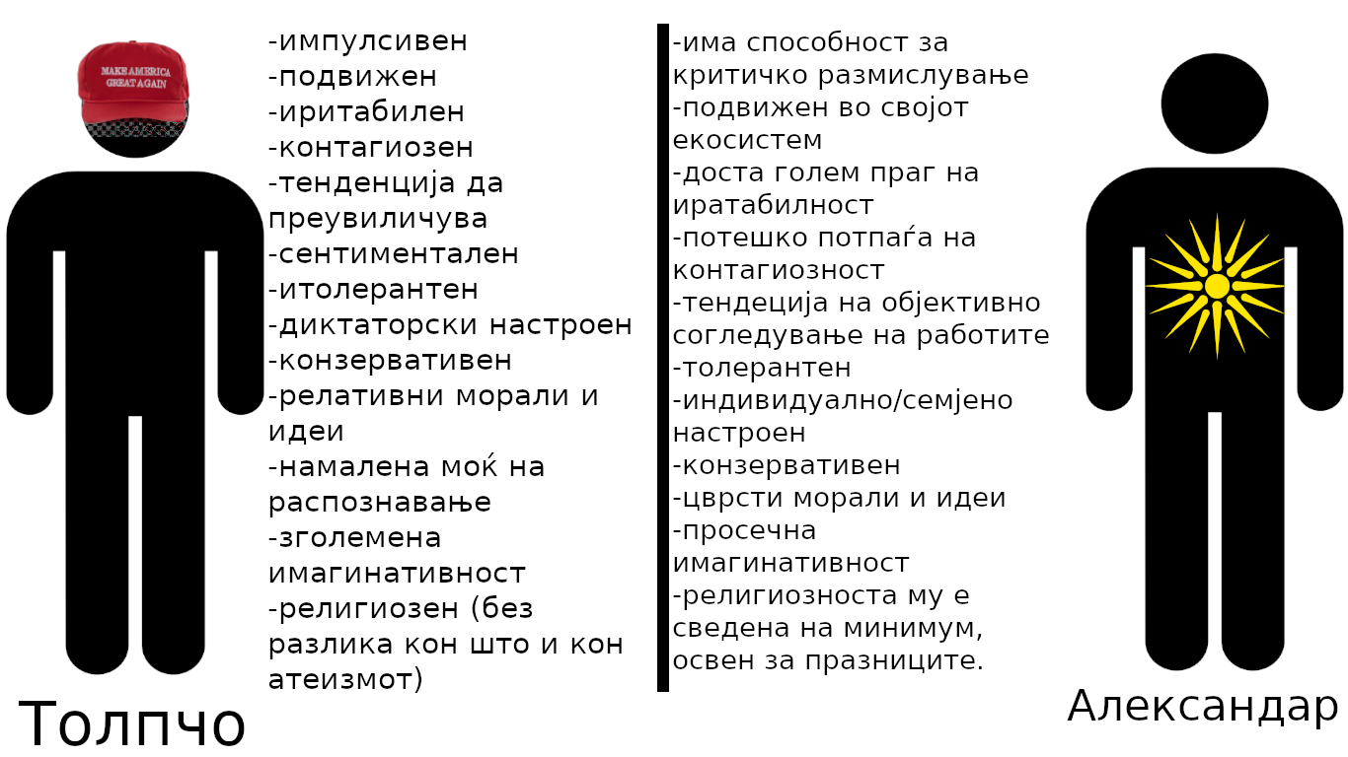
Темперамент/Карактеристики на толпа

Slide 5
Фактори кои влијаат на толпата
Надворешни Внатрешни
(толпогенетски) (стимулативни)
  Раса
  Традиција - Слики, зборови и фрази
  Времето - Илузии
  Наредби и образование - Искуства
  Политички и социјални институции - Разбирање

Slide 6
Водачи на толпа
Поради начинот на функционирање, согледавме дека толпите имаат потреба од водач.
Водачот може да биде индивидуа или пак здружени индивидуи кои работат со исти стремежи кон иста цел.
Водачите често се морбидно невротични личности или пак имаат присуство на блага психоза.
Водачите се личности на актива, не мислителите кои формираат отпор кон општеството.
Водачите треба да имаат престиж и харизма за да ги зајакнат конзервативните, окултистичките и диктаторските карактеристики на толпата. (со најразлична позитивна екцентричност и униформираност)

Slide 7
Формирање на мислењата на толпата
Толпата е подложна на персуазија многу полесно од индивидуата, толпата ги формира своите мислења на следниот механизам:
  Сите три фази се клучни во успешноста на формирање на мислењата по следниот редослед
  Афирмација/согласување
  Повторување
  Заразување

Slide 8
Поделба на мислењата на толпата
Фиксни (долготрајни)
  Овие мислења се тесноповрзани со толпогенезата и потребна е промена на повеќе кратотрајни мислења и адекватна замена, за да се доведе ново долготрајно мислење.
Променливи (краткотрајни)
  Се додека одредена појава не го наруши нормалниот начин на живот. т.е ако мислењето или активноста не го нарушува приватниот живот на членовите од толпата тогаш мислењето и активноста се оправдани.

Slide 9
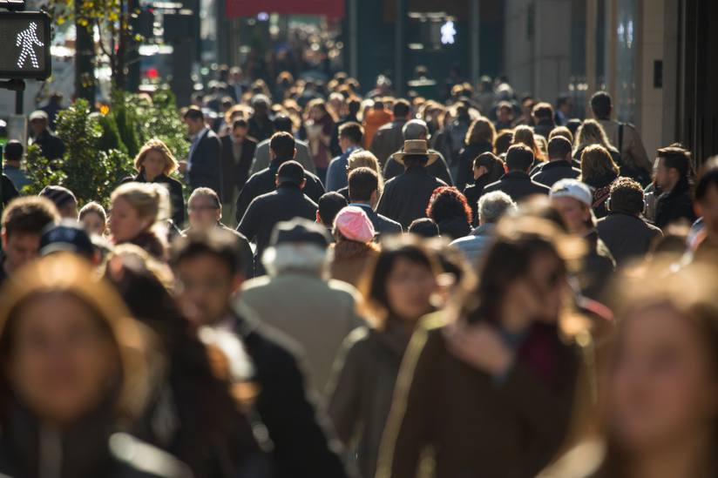
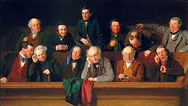
Класификација на толпа
Хетерогени Хомогени
  Анонимни (улични толпи) - Секти
  Познати (судии, пратеници, пороти) - Касти
  Класи

Slide 10
Видови хетерогени криминални толпи
Причини за криминалност
  Отвореност кон сугестии
  Немилост
  Подвижност
  Преувиличување
  Доследност кон моменталните морали
Кириминални пороти
Парламентарни толпи

